Slide 1
Projekt zaliczeniowy z przedmiotu Języki skryptowe w analizie danych
Rafał Śmiały, Informatyka niestacjonarna semestr V

Slide 2
Spis treści
Web scraping
Analiza pobranych danych

Slide 3
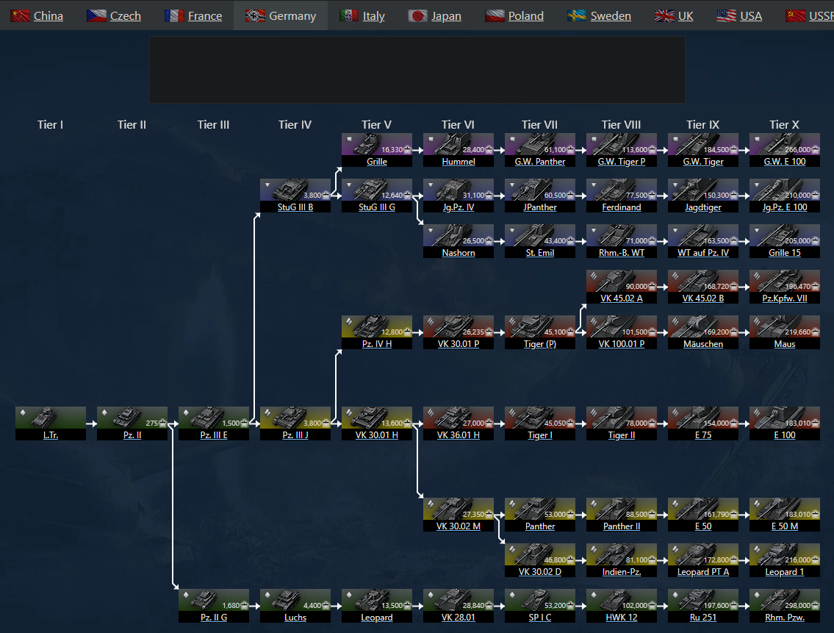
Web scraping
Scrapujemy dane ze strony: https://tanks.gg
Strona startowa: https://tanks.gg/techtree/germany

Slide 4
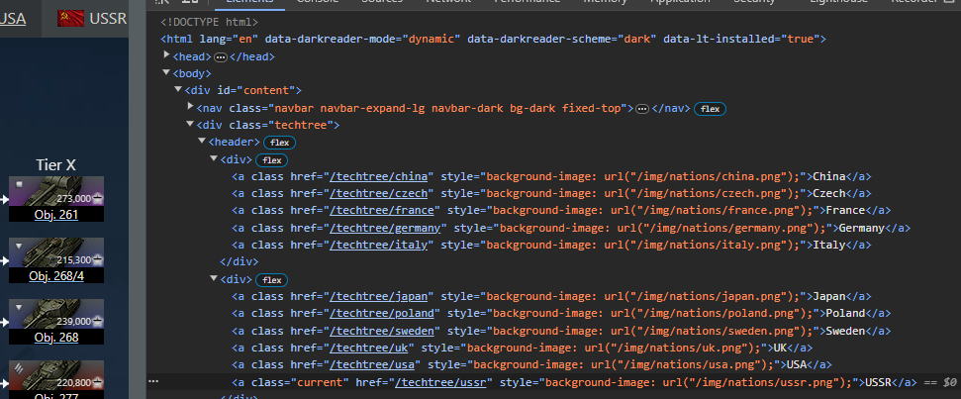
Algorytm programu — web scraping
Program korzysta z biblioteki selenium, która służy do automatyzacji przeglądarek internetowych. Umożliwia symulowanie interakcji użytkownika z witrynami internetowymi
Program pobiera linki do drzewek technologicznych, szukając wszystkich elementów na stronie, które pasują do selektora CSS. W tym przypadku to: a[href*='/techtree/']

Slide 5
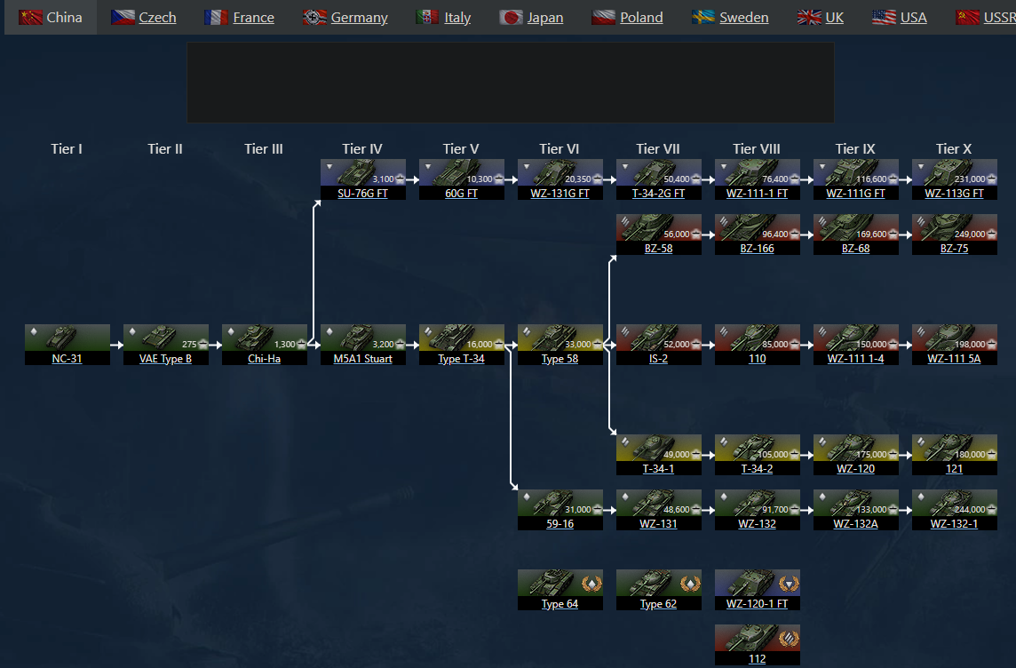
Algorytm programu — web scraping
otworzenie pierwszej strony — drzewka technologicznego — Chiny, korzystając z listy wcześniej pobranych linków

Slide 6
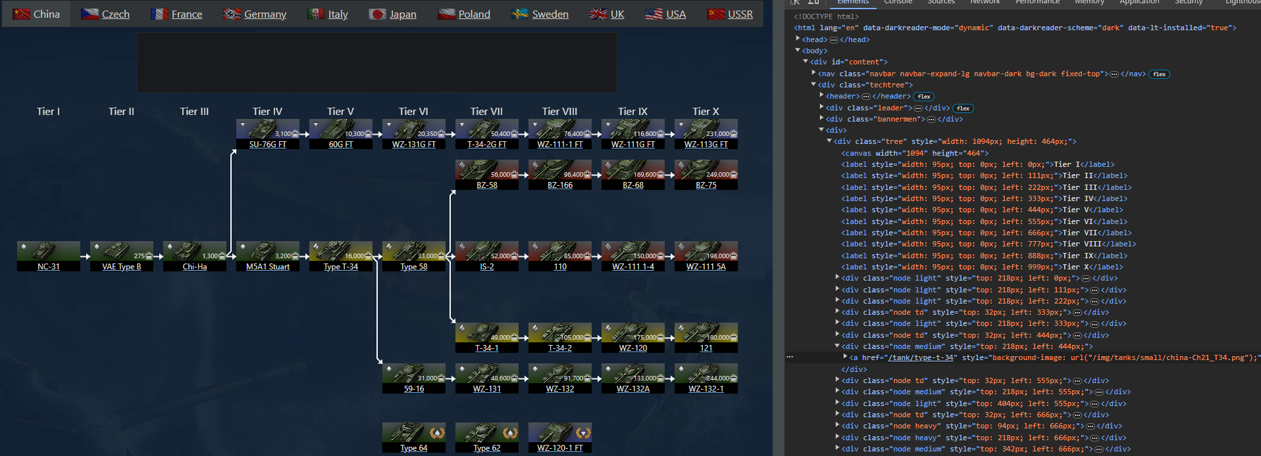
Algorytm programu — web scraping
Pobieranie linków do czołgów, szukając wszystkich elementów na stronie, które pasują do selektora CSS: a[href*='/tank/'] - robi tak dla każdego "okienka"

Slide 7
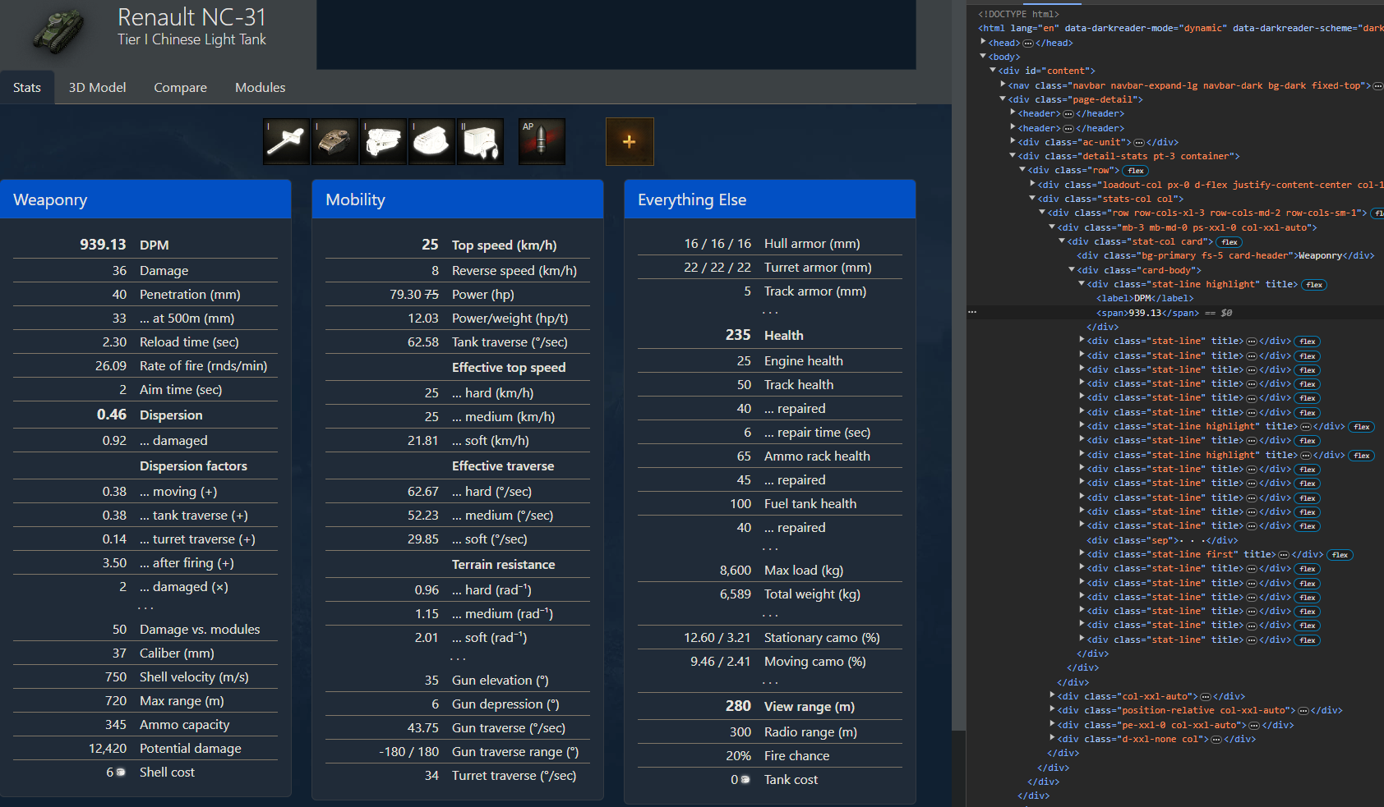
Algorytm programu — web scraping
otworzenie strony pierwszego czołgu w drzewku technologicznym Chiny: Renault NC-31 — pobranie wszystkich statystyk numerycznych, które pasują do selektora CSS: a["div.stat-line"] <span>...</span>
pobranie wszystkich nazw statystyk, które pasują do selektora CSS: a["div.stat-line"] <label>...</label>

Slide 8
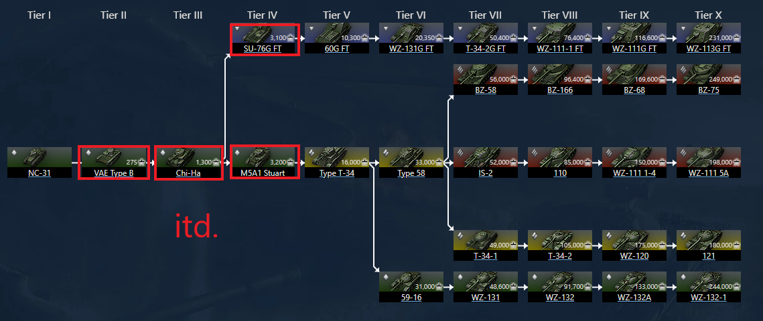
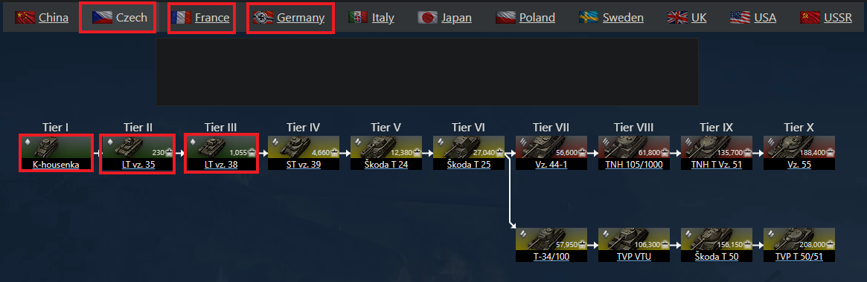
Algorytm programu — web scraping
otworzenie wszystkich kolejnych "okienek", linków w drzewku z listy pobranych URL-ów.
Przejście do kolejnych drzewek i powtórzenie powyższego algorytmu
zapis do pliku CSV.

Slide 9
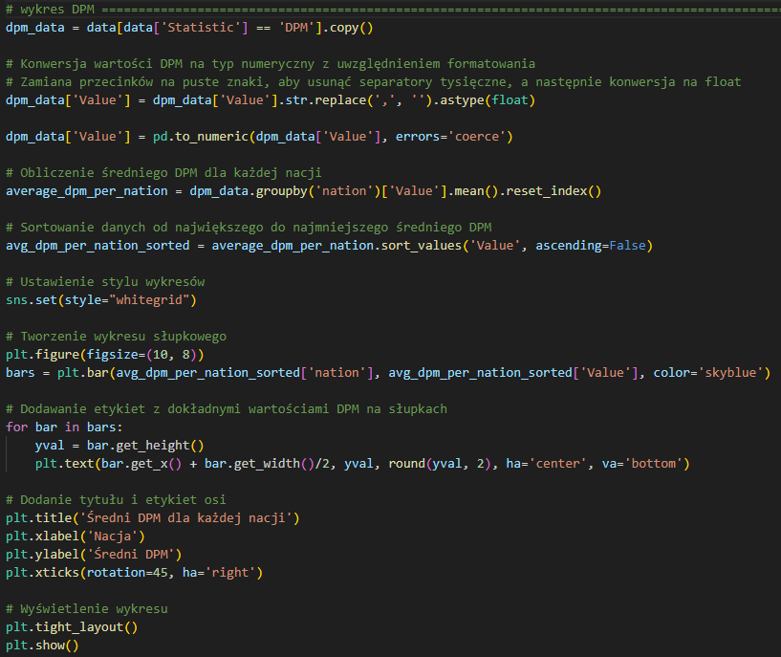
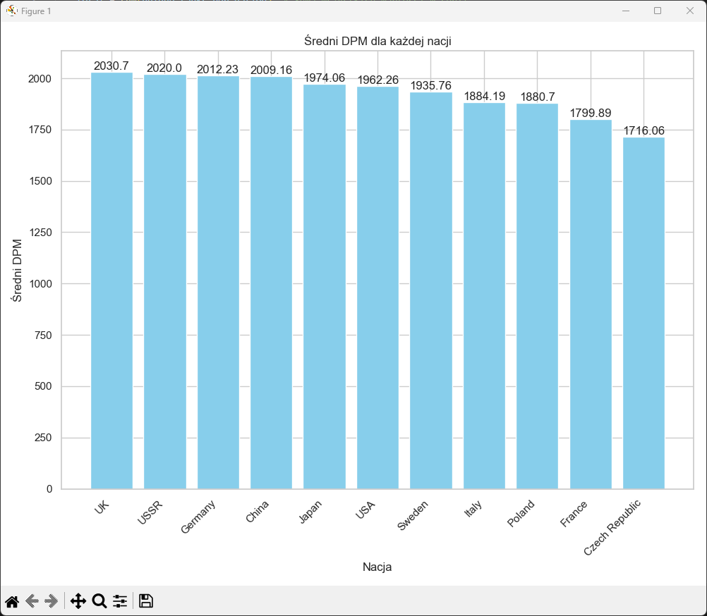
Analiza pobranych danych - Wykres DPM (damage per minute)

Slide 10
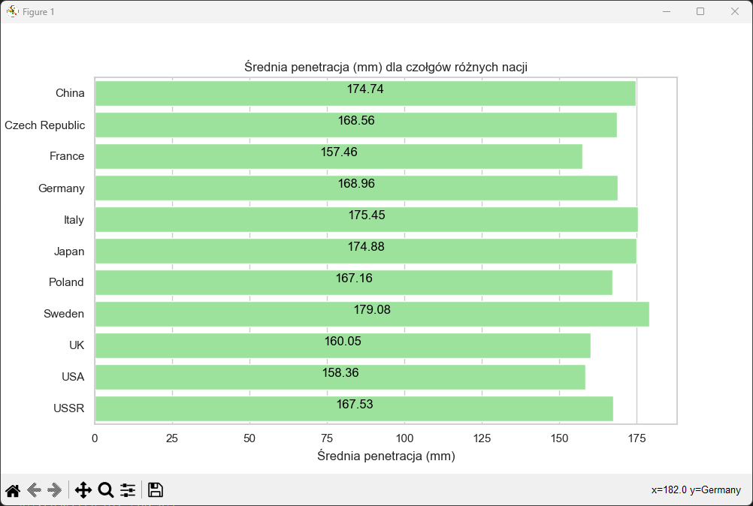
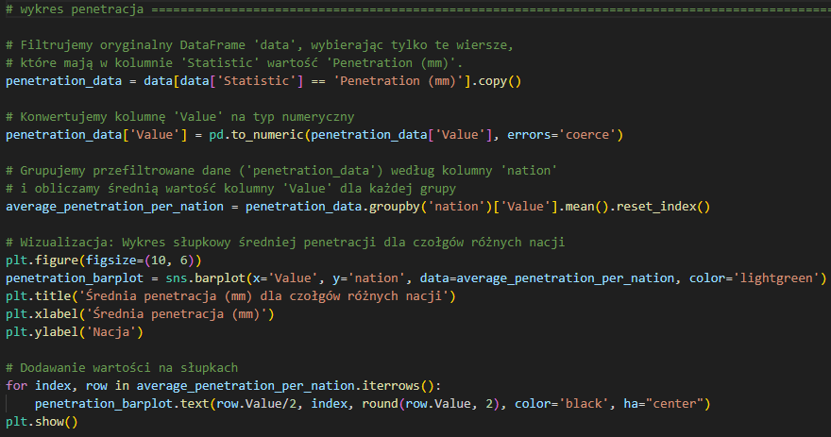
Analiza pobranych danych — Wykres penetracja pocisku

Slide 11
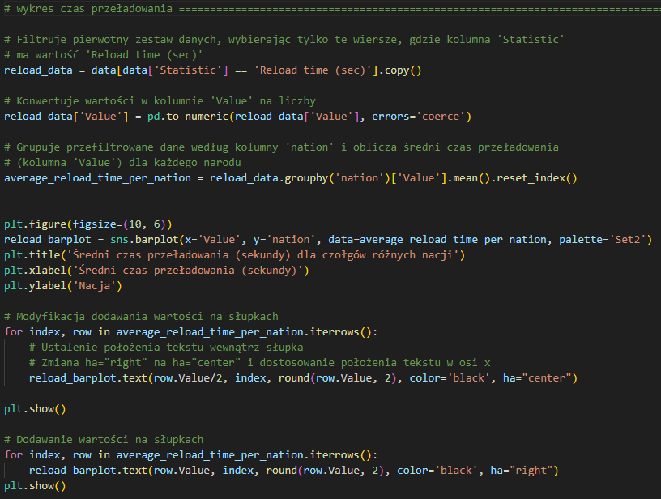
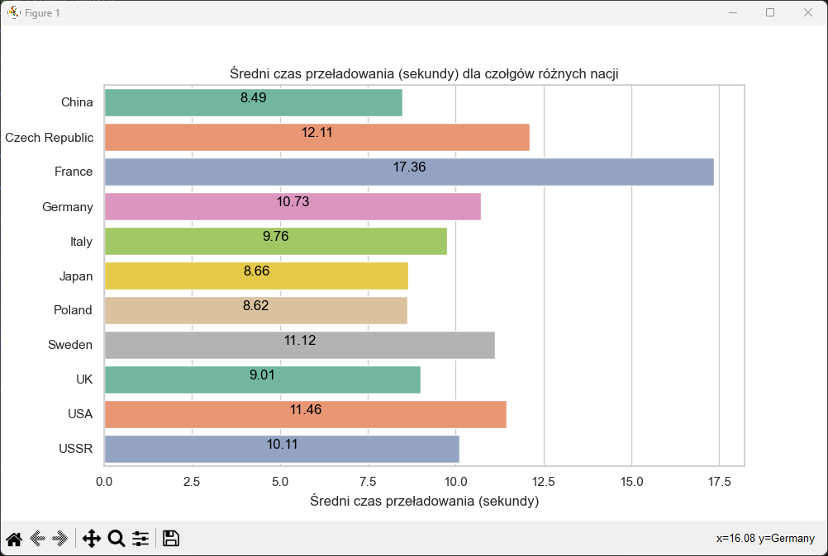
Analiza pobranych danych - Wykres czas przeładowania

Slide 12
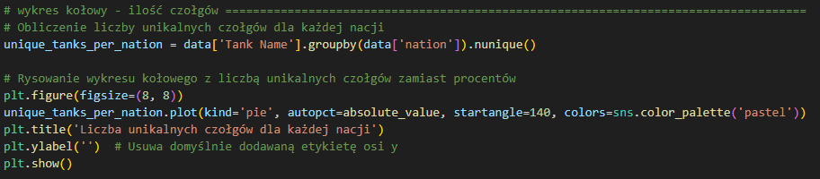
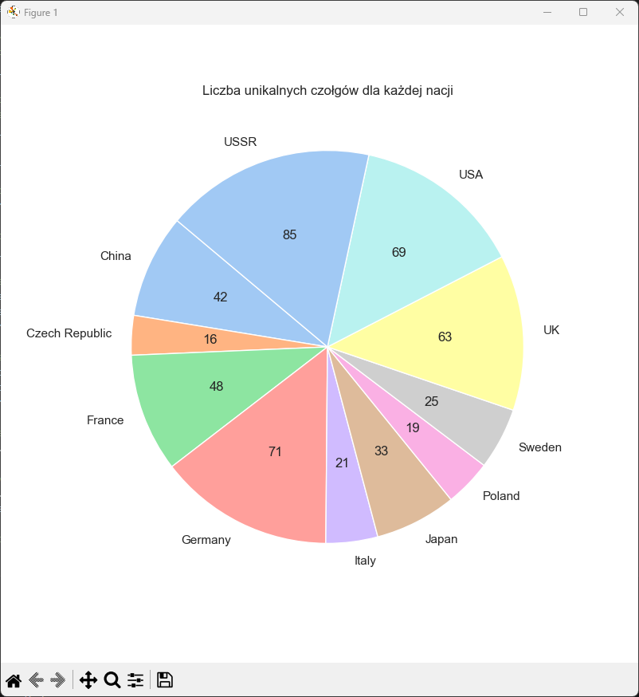
Analiza pobranych danych - Wykres ilość czołgów

Slide 13
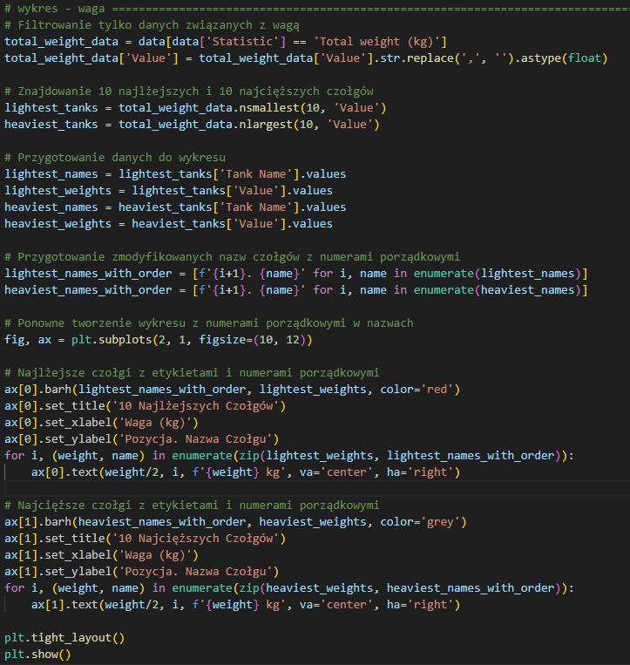
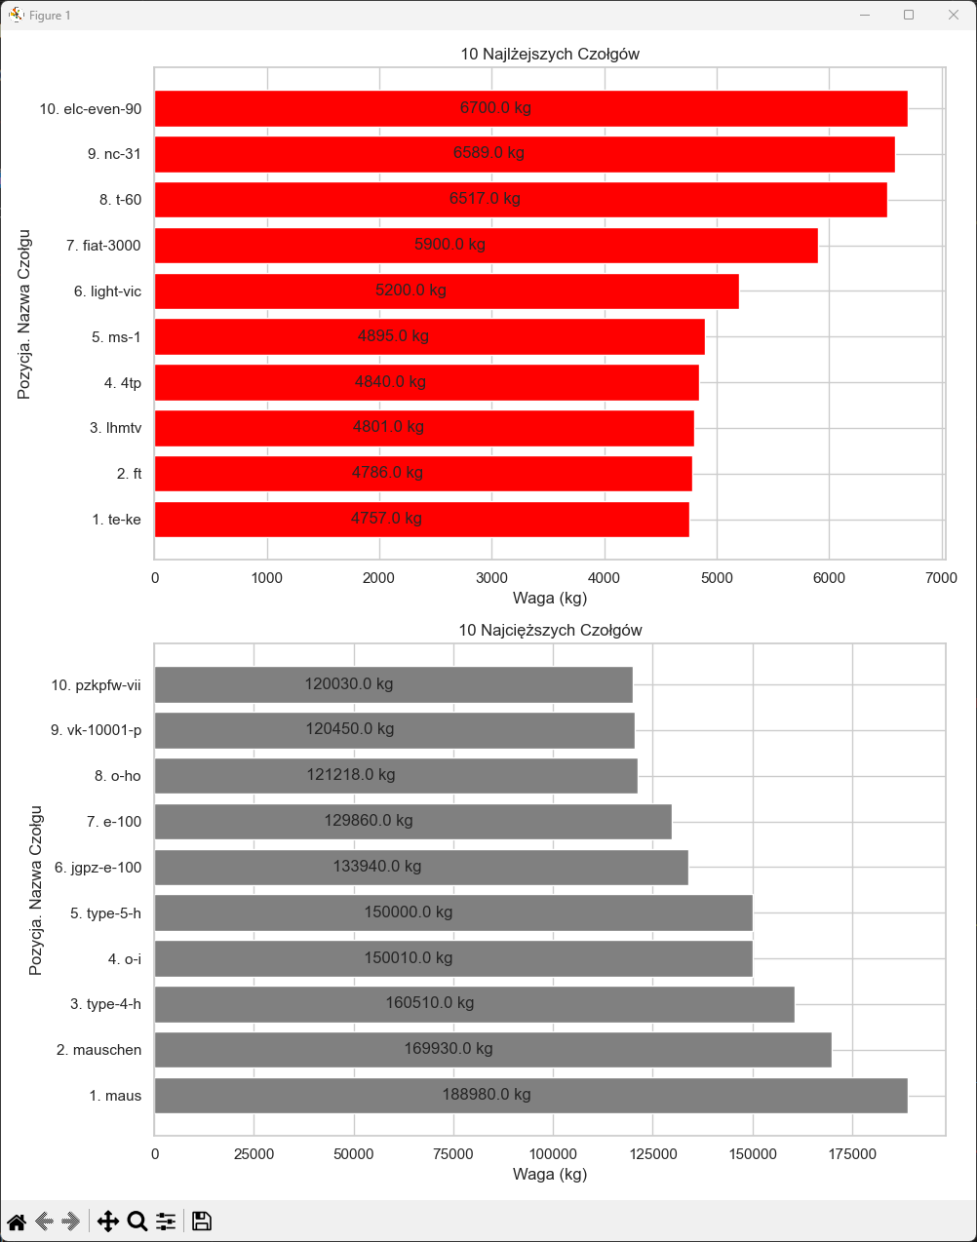
Analiza pobranych danych — Wykres waga czołgów

Slide 14
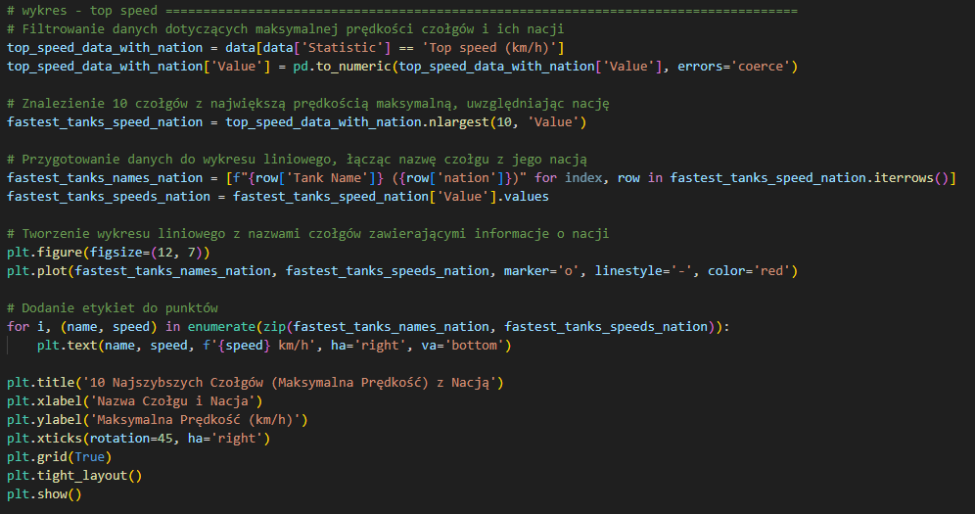
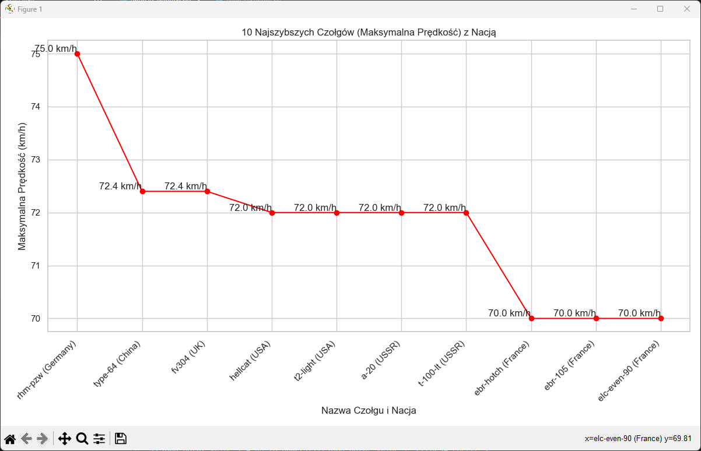
Analiza pobranych danych — Wykres maksymalna prędkość

